Slide 1


Programação C
Prof. Dr. V. Freitas Junior
www.tavolaredonda.com.br
Constantes

Slide 2

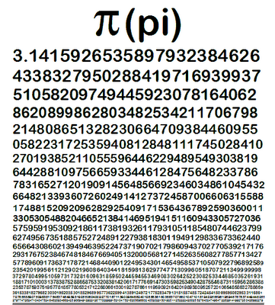
Constantes
Aprendemos que uma variável é uma posição de memória onde podemos guardar determinado dado ou valor e modificá-lo ao longo da execução do programa.
Já uma constante permite guardar determinado dado ou valor na memória do computador, mas com a certeza de que ele não se alterará durante a execução do programa: será sempre o mesmo; portanto, constante.

Slide 3
Declaração de constantes
Para constantes, é obrigatória a atribuição do valor no momento da declaração.
Isso ocorre porque, após a declaração de uma constante, seu valor não poderá mais ser alterado: será constante.
Na linguagem C existem duas maneiras de criar constantes: usando os comandos #define e const.
#define
const

Slide 4
#define
Uma das maneiras de declarar uma constante é usando o comando #define, que segue a seguinte forma geral:
O comando #define é uma diretiva de compilação que informa ao compilador que ele deve procurar todas as ocorrências da palavra definida por nome_da_constante e substituir por valor_da_constante quando o programa for compilado. Por exemplo, uma constante que represente o valor de π pode ser declarada como apresentado a seguir:
#define nome_da_constante valor_da_constante
#define PI 3.1415

Slide 5
Const
Uma outra maneira de declarar uma constante é usando o comando const, que segue esta forma geral:
Note que a forma geral do comando const se parece muito com a da declaração de uma variável. Na verdade, o prefixo const apenas informa ao programa que a variável declarada não poderá ter seu valor alterado. Por ser uma variável, essa constante está sujeita às mesmas regras que regem o uso das variáveis. Por exemplo, uma constante que represente o valor de π pode ser declarada como apresentado a seguir:
const tipo_da_constante nome = valor;
const float PI = 3.1415;

Slide 6

Praticando...
1) Elabore um programa que contenha uma constante qualquer do tipo float. Use o comando #define. Imprima essa constante.
2) Elabore um programa que contenha uma constante qualquer do tipo int. Use o comando const. Imprima essa constante.
#define nome valor
const tipo_da_constante nome = valor;

Slide 7
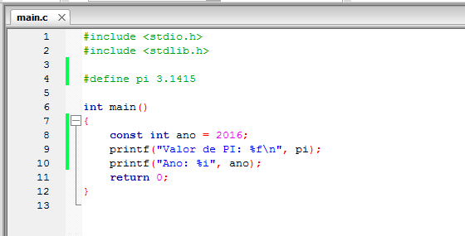
Praticando...

